Slide 1
Møte 8 – Skam og sjølv-identitet, sjølvkjensle

Slide 2
Korleis har du det akkurat no?
•
•

Slide 3
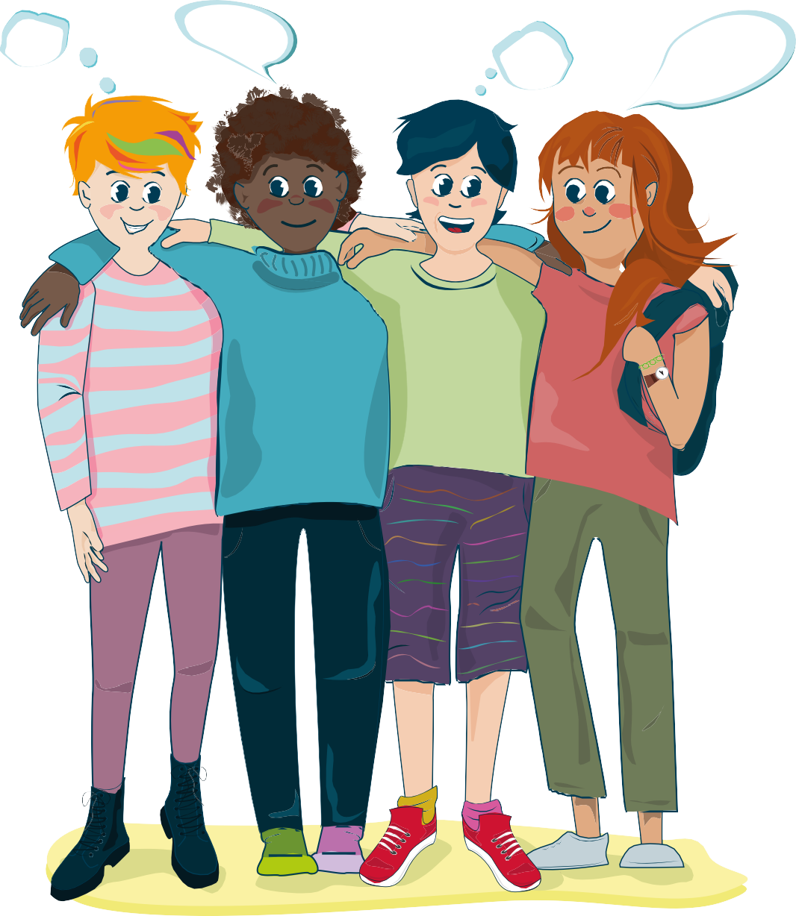
Sidan sist
Kva tankar eller kjensler hadde du etter det siste møtet?
Har du prøvd noko av det vi gjekk gjennom?

Slide 4
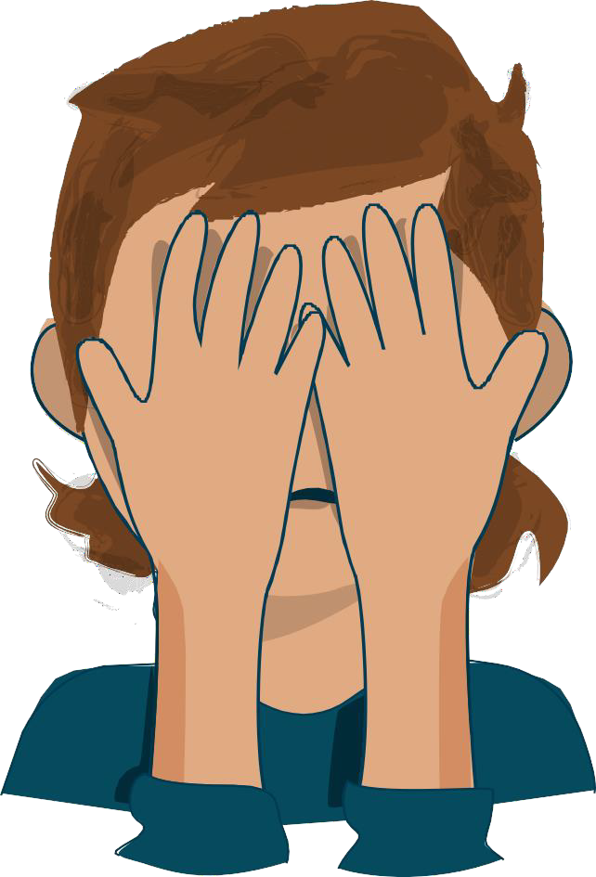
Skam

Slide 5
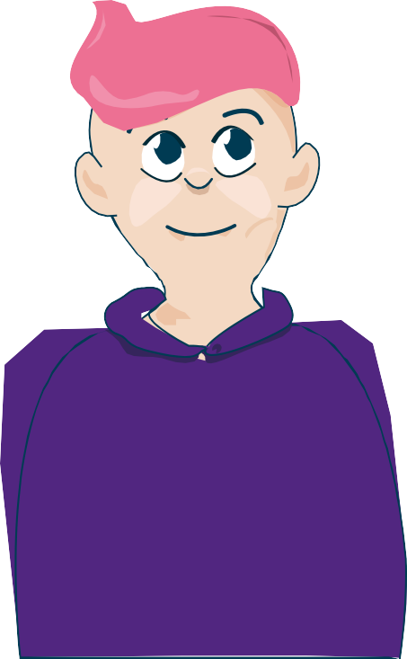
Kva er skam?

Slide 6
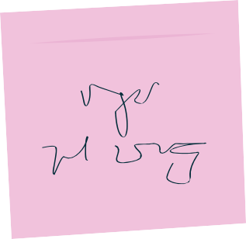
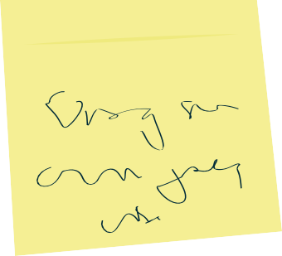
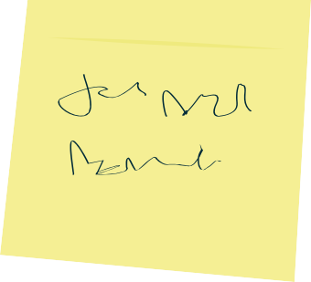
Kva får deg til å kjenne skam?

Slide 7
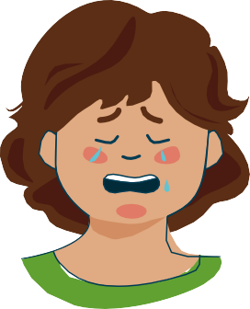
Følelsar
– kjem og går, og smitter over til andre
Teikn eller uttrykk i kroppen
Kjennest i kroppen min
Kjennest i kroppen hjå andre

Slide 8
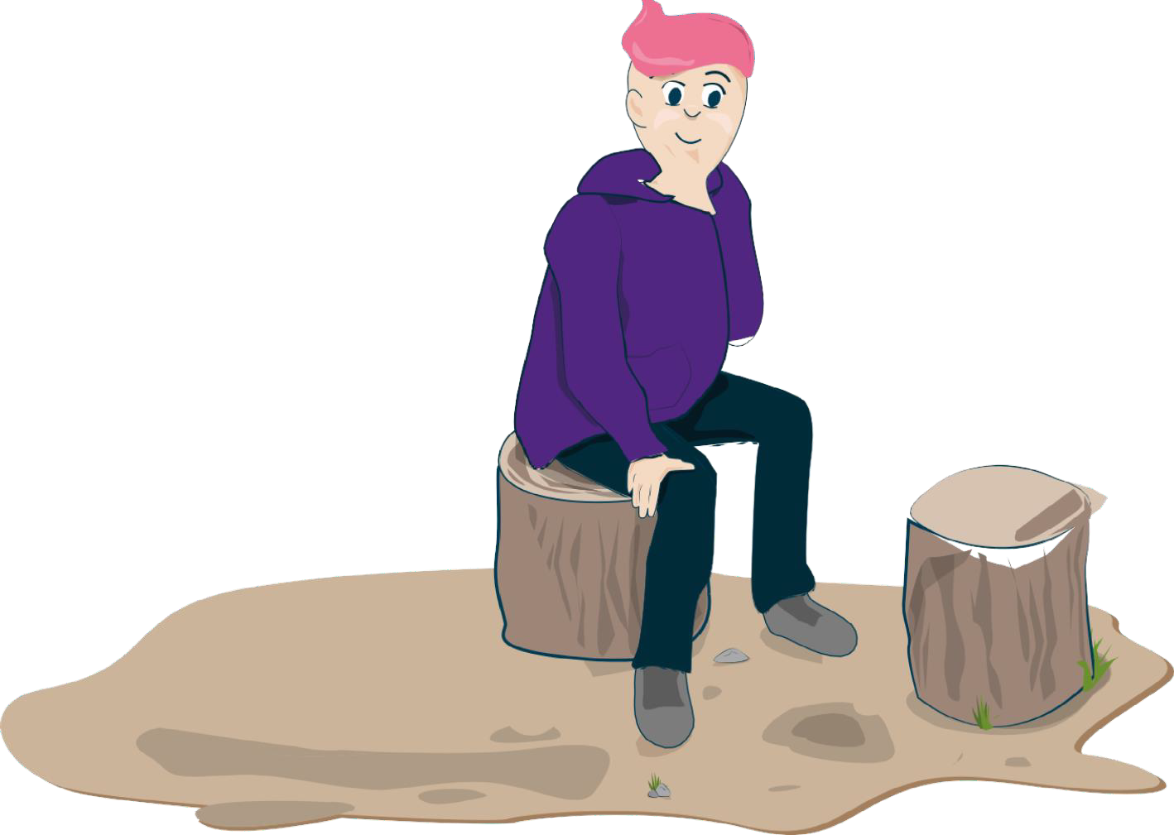
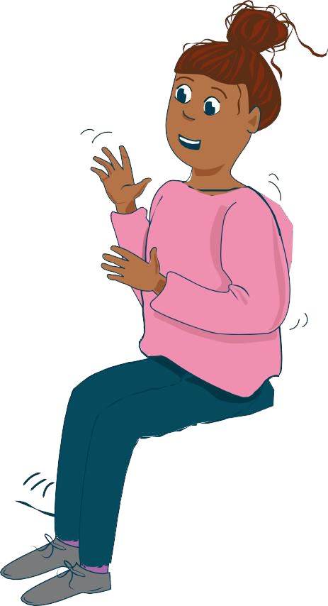
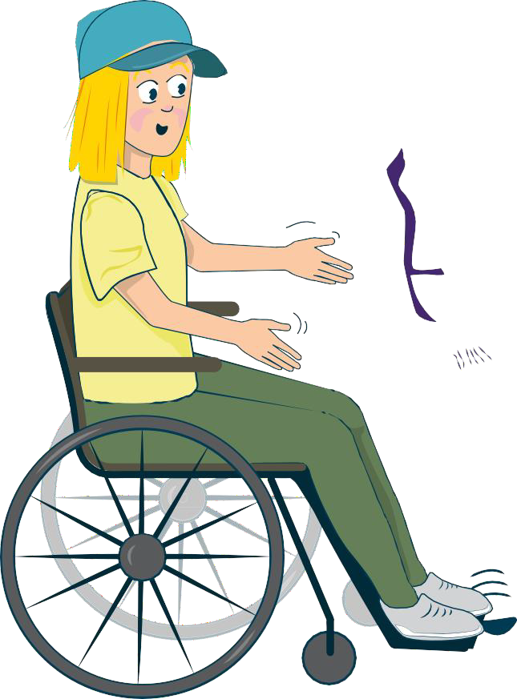
Dagens følelse
– tenk etter og utforsk sammen

Slide 9
Korleis oppstår skam
STOP
SKAM

Slide 10
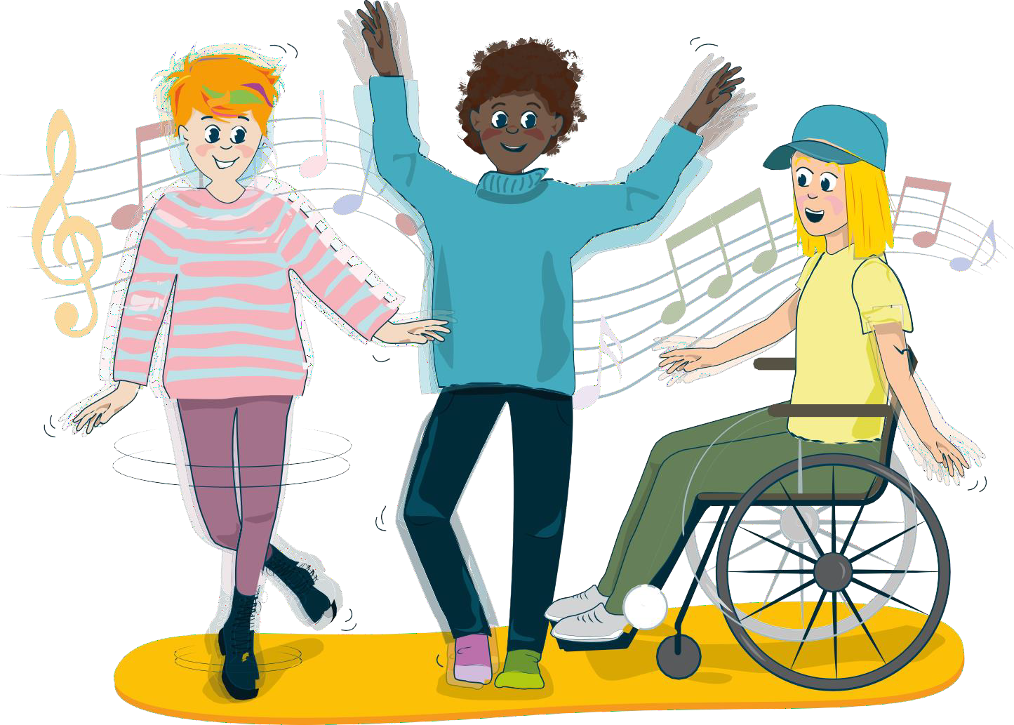
Fysisk aktivitet

Slide 11
Pause

Slide 12
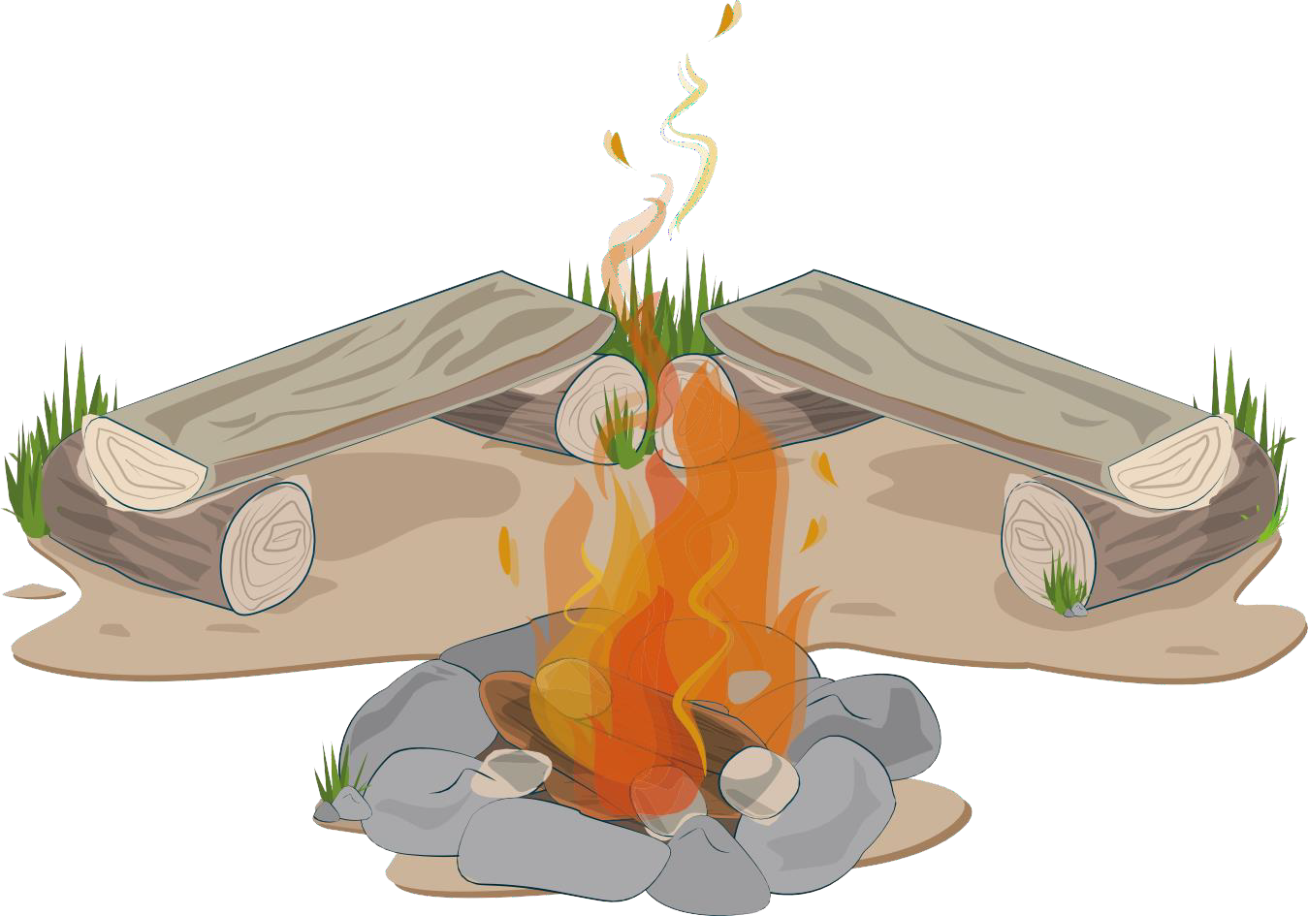
Samling

Slide 13
Sjølvidentitet og sjølvkjensle
Tilhøyrsle
Døden
Tryggleik
Det viktige i livet
Sterke følelsar
Identitet

Slide 14
Kva er sjølvidentitet og sjølvkjensle?

Slide 15
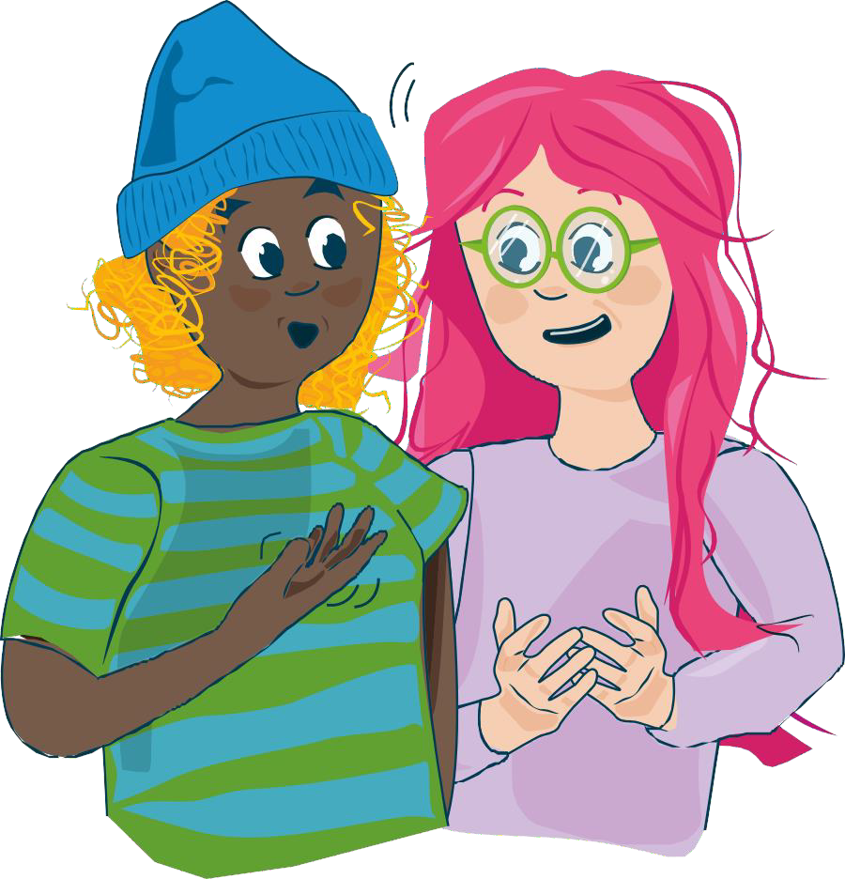
Tryggleik og eigen vilje
Tenk etter samen og gje døme:
Kva kan hjelpe deg når du treng å føle deg meir trygg på deg sjølv?
Kva kan hjelpe deg med å føle og vite kva du likar, og kva du vil?
Kva kan hjelpe deg til å føle deg sterkare og tryggare i deg sjølv – også når noko vanskeleg har skjedd?

Slide 16
Naturen som ein trygg stad

Slide 17
Situasjon i kvardagen
Skamfylte situasjonar på skulen
Ein klassekamerat blir ofte raud i ansiktet når han får eit spørsmål frå læraren. Ei anna klassevenninne er glad og stolt over dei nye kleda sine, men når ho går gjennom skulegarden, får ho kommentarar – nokre oppmuntrande, andre negative.
Har du opplevd noko liknande?
Korleis trur du ho føler seg?
Korleis ville du hjelpt henne?
Kva trur du kunne vore til hjelp?
Kva kan vere bra å tenkje, seie og gjere?
Korleis får vi mot til å gjere det vi veit er det rette?
Kan du gje fleire døme på skamfylte situasjonar på skulen?

Slide 18
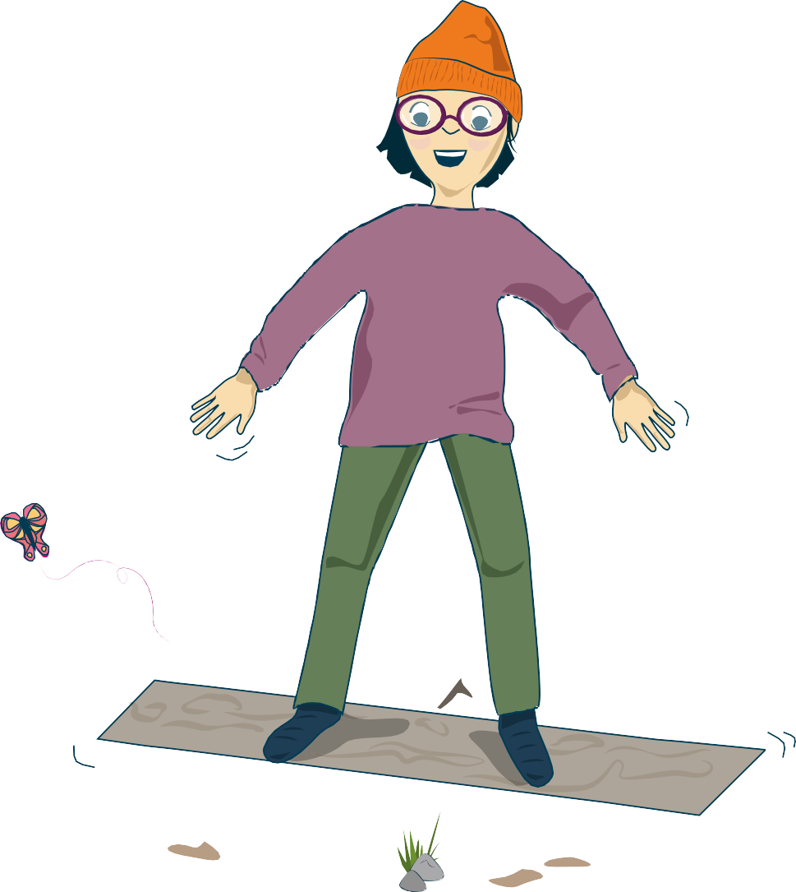
Balanseøving
Balanseøvelsar hjelper deg med å slappe av og hente deg inn igjen.
Du merkar at du byrjar å slappe av når:
du sukkar, gjespar eller spontant tek ein djup innpust
du produserer spytt og vil svelgje
pusten din blir djupare og rolegare
hendene dine blir varmare

Slide 19
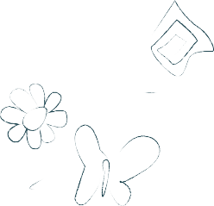
Skriv i dagboka
Skriv kva du vil, for eksempel:
tankar og spørsmål rundt følelsar
ting som er bra å hugse frå i dag
dine eigne tankar og følelsar rundt dette møtet
Ingen andre kjem til å lese det du skriv.
Eg

Slide 20
Korleis har du det akkurat no?
•
•

Slide 21
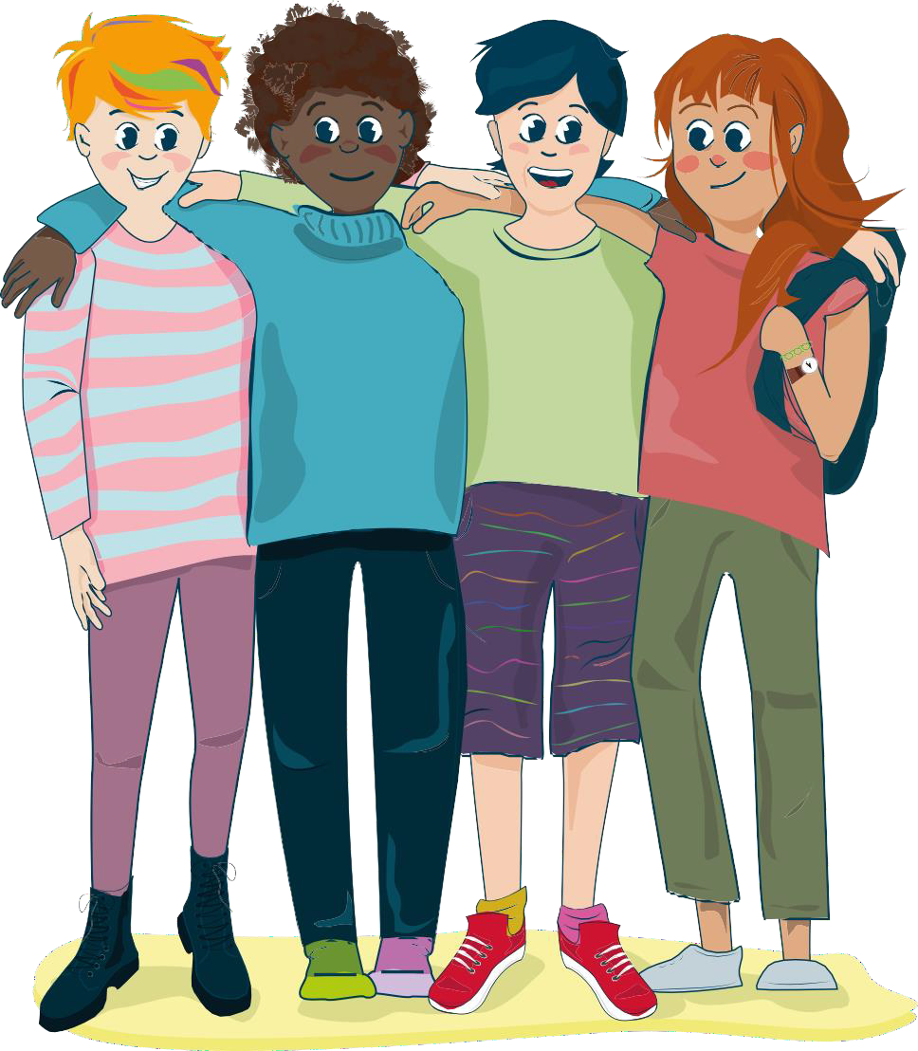
Avslutning

Slide 22
Du kan kontakte:
Kirkens SOS: Tlf. 22 40 00 40 og https://www.soschat.no/
Mental Helses hjelpetelefon: Tlf. 116 123
Blå Kors: chattetjeneste for barn og unge SnakkOmPsyken.no
Kors på halsen (Røde Kors for deg under 18 år):
Tlf. 800 333 21
Alarmtelefonen for barn og unge: Tlf. 116 111 og chat på https://www.116111.no/ungdom
Legevakten: Ring 116 117
for rask hjelp ved akutte problemer
Det er òg mogleg å ta kontakt med helsestasjonen for ungdom, skulehelsetenesta, psykisk helsehjelp for barn og unge der du bur, eller nokon som jobbar i din lokale kyrkjelyd.

